Slide 1
Площа прямокутника
і квадрата.
Одиниці вимірювання
площі.
5 клас
Підручник “ Математика 5 клас ”
автори: А. Г. Мерзляк, В. Б. Полонський,
М. С. Якір
Методична розробка вчителя математики
Новобузької ЗОШ І – ІІ ст. № 4
Миколаївської обл.
Рафальської Оксани Дмитрівни

Slide 2
Мета уроку:
Узагальнити знання дітей про площу прямокутника та квадрата;
Ознайомити з поняттям одиниці вимірювання та визначити їх для площі прямокутника та квадрата;
Розвивати пам’ять, логічні та обчислювальні навички, словниковий запас;
Виховувати інтерес до предмету, бажання вчитися, акуратність записів, старанність, культуру усного мовлення.

Slide 3
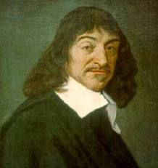
Епіграф уроку
Мало мати гарний розум, головне – добре його застосовувати
Рене Декарт

Slide 4
Перевірка домашнього завдання
Склади слово з відповідей № 564
Слово – відповідь: Частка
С | А | Ч | Т | А | К
16 | 1000 | 729 | 1 | 144 | 100

Slide 5
Перевірка домашнього завдання
Заповни пропуски за поданими картками
3 ² + 4 ² = 9 + … = 25;
3 ³ + 2 ³ = 27 + 8 = …..;
26 ²– (12 ² • 3 + 175)=…..;
6 ³ – 2 •4 ³ – 1 ³ = 216 – 128 – 1 = …..;
15 ² : (13 ² - 124) = 225 : … = 5;
8 ³ : (4 ² – 2 ³) = 512 : 8 = …..

Slide 6
Бліц – турнір “ Дай відповідь ”
Запишіть основу 13⁶
Знайдіть значення виразу 7²
Обчисліть: 5³ – 5²
Знайдіть значення виразу: 38 – с³, якщо с = 3
Запишіть у вигляді степеня з основою 3 число 27;
Складіть числовий вираз і знайдіть його значення: різниця квадратів чисел 6 і 2;

Slide 7
Правильні відповіді
13;
49;
100;
11;
3 ³
6 ² – 2 ² = 36 – 4= 32

Slide 8
Рівні фігури

Slide 9
Рівні фігури
Такі фігури рівні, так як вони суміщаються при накладанні

Slide 10
Задача
Обчисліть площі фігур, зображених на рисунку, користуючись клітинками (1 см ² становить 4 клітинки)
Чи є серед зображених фігур рівні? Чи є серед зображених фігури, що мають рівні площі? Площа якої із зображених є найбільшою?
 |  |  | а |  |  |  |  |  |  | б |  |  |  |  |  |  |  |  |  |  | в

Slide 11
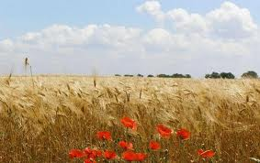
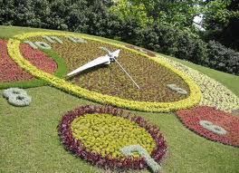
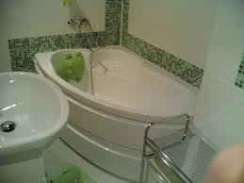
Дану величину зустрічаємо в повсякденному житті

Slide 12
Площа прямокутника
S = ab
b
а

Slide 13
Площа квадрата
S = aа = а ²
а
а

Slide 14
Одиниці вимірювання площі

Slide 15
Робота за підручником

Slide 16
Підсумок уроку
З яким поняттям ми сьогодні познайомилися?
Назвіть одиниці вимірювання площі.
Де використовується вимірювання площ?
Площі яких фігур ми сьогодні вимірювали?
Які фігури можна назвати рівними?
Чи потрібно вивчати дану тему?
Для чого потрібно вивчати дану тему?
Які професії використовують шкільні знання з математики в своїй роботі?

Slide 17
Домашнє завдання §20 № 581, 583

